Slide 1
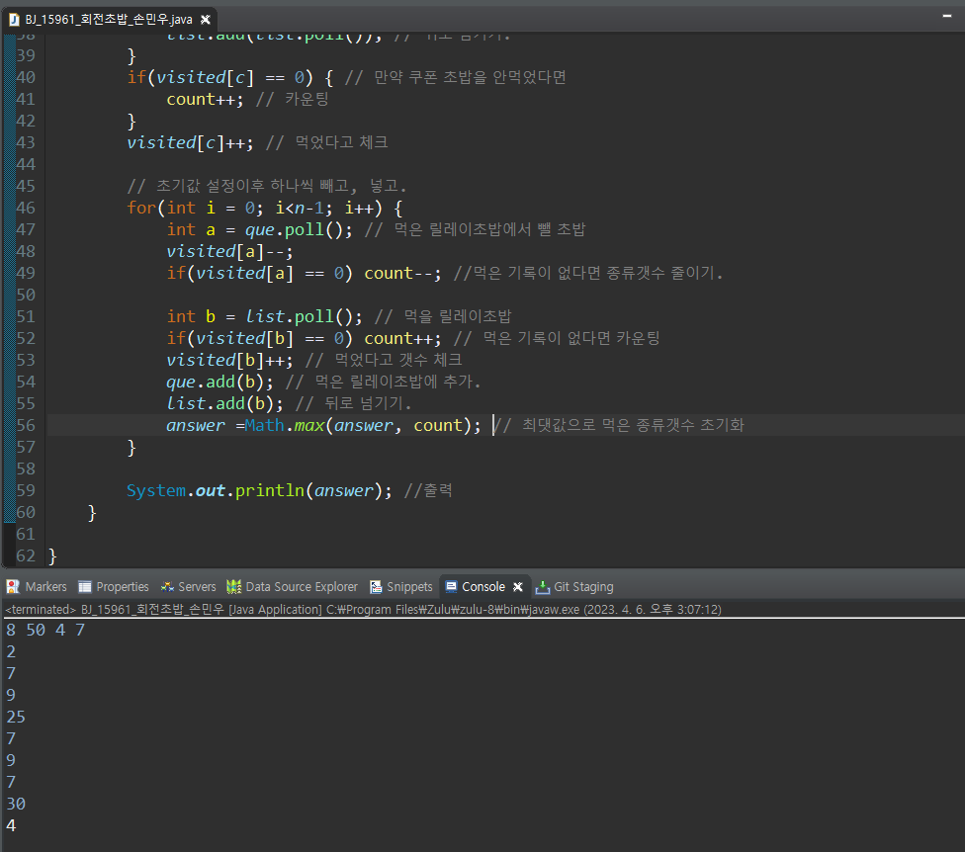
BJ_15961_회전초밥_손민우

